Slide 1
CHƯƠNG 5: HOẠT ĐỘNG NGẮT(INTERRUBT)

Slide 2
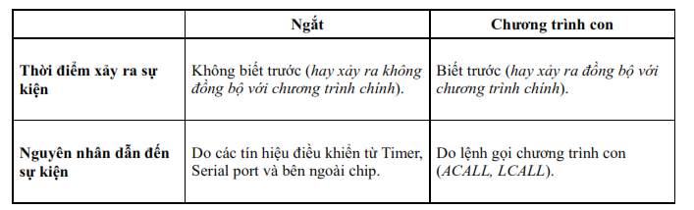
I. MỞ ĐẦU:
1 CPU CHỈ THỰC THI ĐUỢC 1 LỆNH TẠI MỘT THỜI ĐIỂM.
Ngắt (Interrupt) là việc xảy ra một điều kiện (một sự kiện) làm cho chuong trình đang thực thi (chuong trình chính) bị tạm dừng để quay sang thực thi một chuong trình khác (chuong trình xử lý ngắt) rồi sau đó quay trở về để thực thi tiếp chuong trình đang bị tạm dừng.
Cần phải phân biệt sự giống và khác nhau giữa “ngắt”và “gọi chuong trình con”:

Slide 3
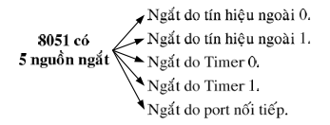
II. TỔ CHỨC NGẮT CỦA 8051:
1. Các nguồn ngắt:
Luu ý:
• Khi ta reset hệ thống thì tất cả các ngắt ñều bị cấm hoạt động.
• Các nguồn ngắt này đuợc cho phép hoặc cấm hoạt động bằng lệnh do nguời lập trình thiết lập cho từng ngắt.

Slide 4
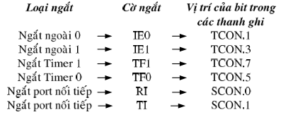
Các cờ ngắt của chip 8051:
Luu ý:
• Một ngắt xảy ra thì cờ ngắt tương ứng sẽ được set bằng 1.
• Khi ISR của ngắt được thực thi thì cờ ngắt tuong ứng sẽ tự động bị xóa về 0 bằng phần cứng (ngoại trừ cờ ngắt RI và TI phải đuợc xóa về 0 bằng phần mềm).
• Đối với ngắt ngoài sẽ có hai cách kích hoạt để tạo ra một tín hiệu ngắt: ngắt ngoài kích hoạt khi có mức thấp và ngắt ngoài kích hoạt khi có cạnh âm tại chân INT0\ hoặc INT1\.

Slide 5
2. Qui định việc chọn loại kích hoạt cho ngắt ngoài:
Việc chọn lựa loại kích hoạt cho các ngắt ngoài, thuộc loại kích hoạt cạnh hay thuộc loại kích hoạt mức, thì đuợc lập trình thông qua các bit IT0 và IT1 của thanh ghi TCON.
IT0 = 0→ Ngắt ngoài 0 đuợc kích khởi bởi việc phát hiện mức thấp tại chân INT0\.
IT0 = 1→ Ngắt ngoài 0 ñuợc kích khởi bởi việc phát hiện cạnh âm tại chân INT0\.
IT1 = 0→ Ngắt ngoài 1 ñuợc kích khởi bởi việc phát hiện mức thấp tại chân INT1\.
IT1 = 1→ Ngắt ngoài 1 ñuợc kích khởi bởi việc phát hiện cạnh âm tại chân INT1\.
Luu ý:
Khi tạo tín hiệu ngắt tại chân INT0\ hoặc INT1\ ta cần phải chú ý đến thời gian duy trì tác động của tín hiệu ngắt.

Slide 6
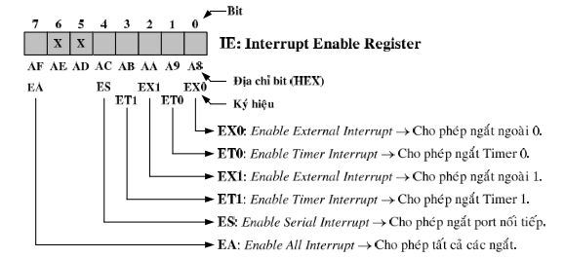
3. Thanh ghi cho phép ngắt (IE):
Thanh ghi cho phép ngắt (IE: Interrupt Enable): chứa các bit dùng để cho phép hoặc cấm các ngắt hoạt động.
Cấu trúc của thanh ghi IE:

Slide 7
Ví dụ:
Để ngắt của Timer 1 đuợc phép hoạt động ta dùng lệnh:
SETB ET1
SETB EA
hoặc
MOV IE, #10001000B

Slide 8
4. Thanh ghi uu tiên ngắt (IP):
Khái niệm uu tiên ngắt giúp 8051 giải quyết vấn ñề hai tín hiệu ngắt xuất hiện đồng thời và vấn đề một tín hiệu ngắt xuất hiện trong khi một ngắt khác đang đuợc thực thi.
Ngắt uu tiên mức cao → Ngắt uu tiên mức thấp

Slide 9
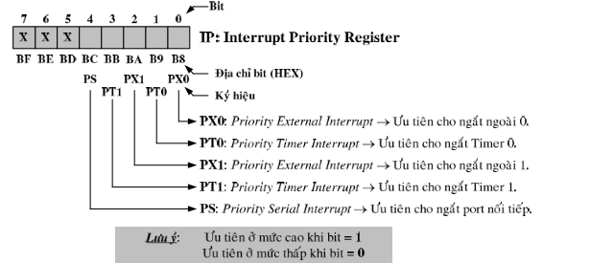
Cấu trúc của thanh ghi IP:

Slide 10
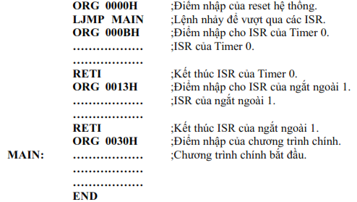
4. Thiết kế các chuong trình ISR kích thuớc nhỏ:
Điều kiện: Khi ISR có kích thuớc không quá 8 byte (kể cả lệnh RETI).
Khuông mẫu chuong trình: (Ví dụ: dùng ngắt Timer0 và ngắt ngoài 1)

Slide 11
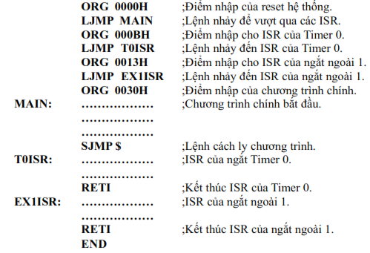
5. Thiết kế các chuong trình ISR kích thuớc lớn:
Điều kiện: Khi ISR có kích thuớc vuợt quá 8 byte.
Khuông mẫu chuong trình: (Ví dụ: dùng ngắt Timer0 và ngắt ngoài 1)

Slide 12
• Nhận xét tổng quát:
- Để đơn giản, các chuong trình của chúng ta chỉ làm việc ở thời điểm bắt đầu. Sau các lệnh khởi động, chương trình chính chứa và thực hiện lệnh sau đây (lệnh nhảy tại chổ – không làm gì cả): SJMP $
- Khi có một tín hiệu ngắt xuất hiện, chuong trình chính tạm thời bị dừng lại trong khi ISR đuợc thực thi. Lệnh RETI ở cuối của các ISR sẽ trả điều khiển về cho chuong trình chính và chuong trình chính tiếp tục không làm gì cả (lệnh nhảy tại chổ ).

Slide 13

III. CÁC VÍ DỤ MINH HỌA:
1. Ví dụ minh họa xử lý ngắt Timer:
Ví dụ : Viết chuong trình sử dụng Timer 0 và các ngắt để tạo ra một sóng vuông có tần số 10KHz trên chân P1.0, fOsc = 12MHz.

Slide 14
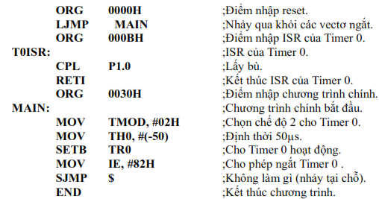
Ví dụ 1: giải.

Slide 15

2. Ví dụ minh họa xử lý ngắt port nối tiếp:
Ví dụ : Viết chuong trình sử dụng các ngắt ñể liên tục phát mã ASCII (có giá trị từ 20H đến 7EH) đến một thiết bị đầu cuối nối với 8051 qua port nối tiếp. Biết rằng $f_{Osc}$=11,0592MHz.

Slide 16
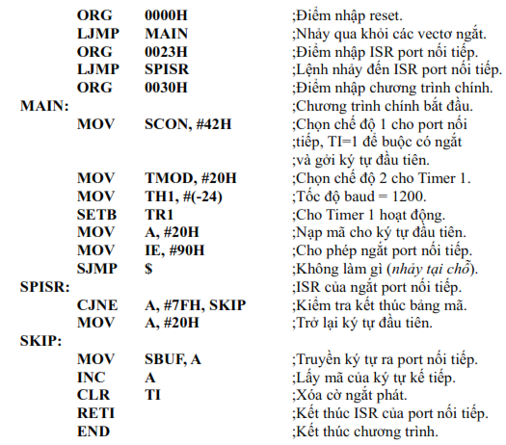
Ví dụ : Giải.

